Slide 1





농림사업정보시스템
농업법인취업지원
사용자 업무 매뉴얼
<인턴용>
2019. 01. 09.

Slide 2
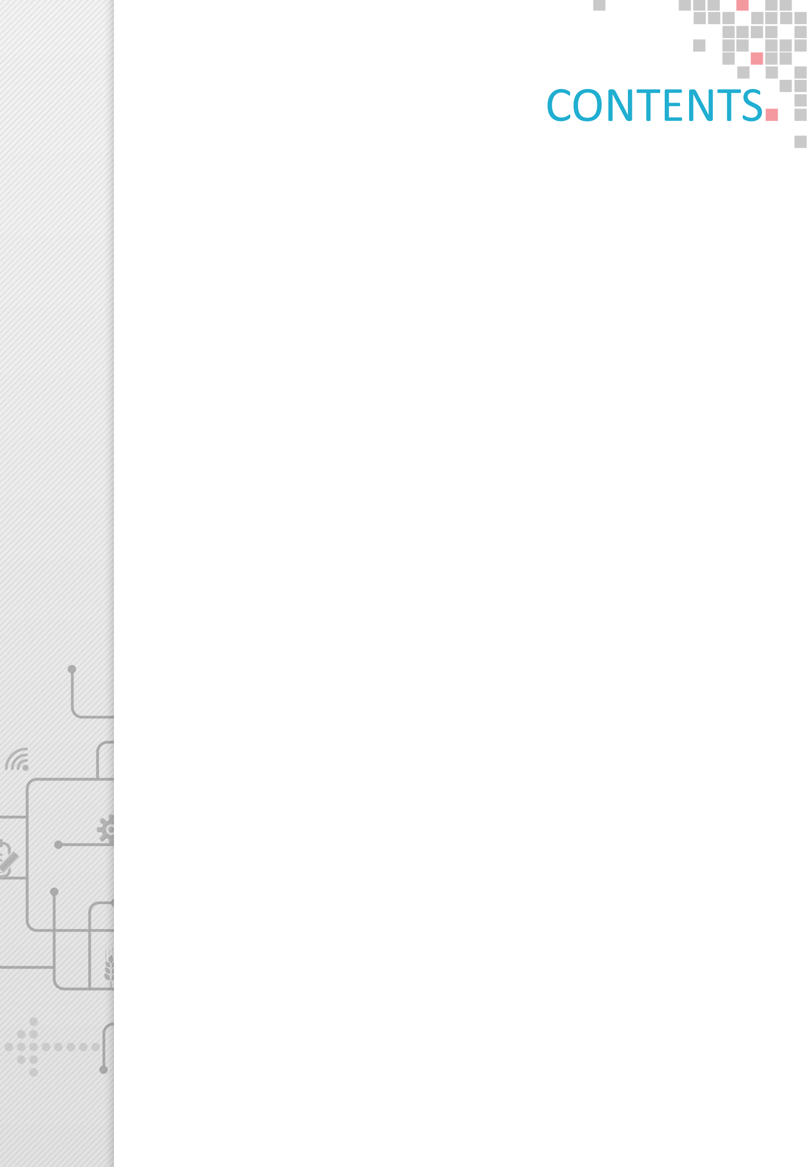
------------------------------------------
-----------------------------------------
----------------------------------
------------------------------
------------------------------------------
-----------------------------------
------------------------------------
-----------------------------------
---------------------------------------
----------------------------------------
제1장 시스템 이용 방법
  1.1 회원가입 방법
  1.2 로그인 및 업무 포털 활용
  1.3 농업법인취업지원 접근 방법
제2장 단계별 업무 절차
  2.1 업무 절차 한눈에 보기
  2.1 사용자 인증
  2.2 신청서 작성
제3장 주요 질문 및 답변
제4장 시스템 오류 대응법
3
4
16
20
21
22
23
26
29
30

Slide 3


농림사업정보시스템
제1장
시스템 이용 방법

Slide 4
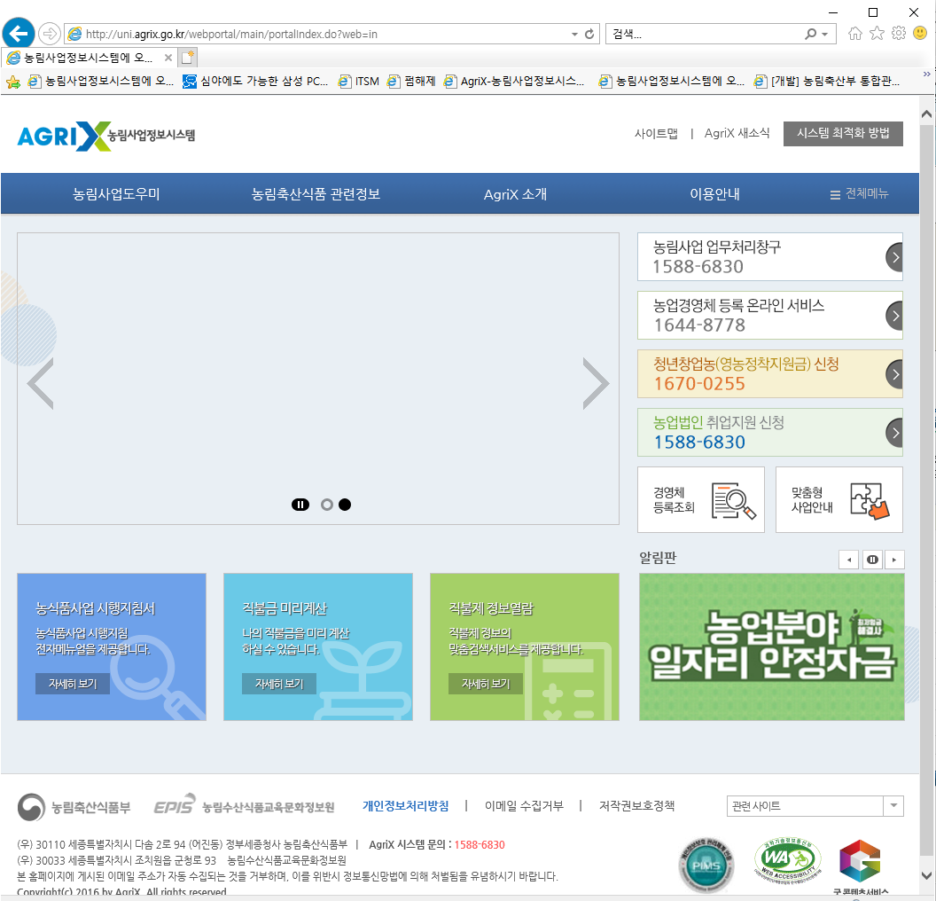

1.1. 회원가입 방법(1/12)
■ 웹 브라우저를 실행한 후에 주소 창에 “www.agrix.go.kr”를 입력하여 홈페이지에 접속합니다.
■ 홈페이지 화면에서 “농림사업 업무처리창구”(①)를 클릭하여 인증서 로그인 화면으로 넘어갑니다.
1

Slide 5
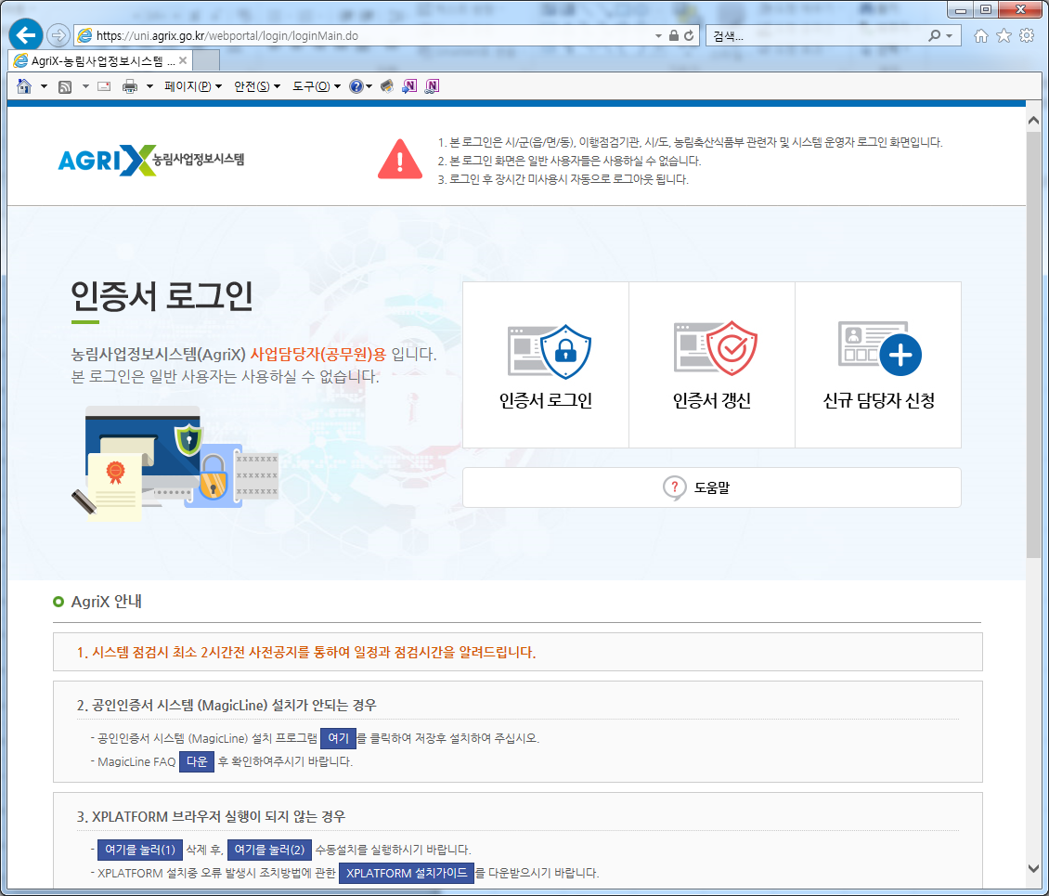
1.1. 회원가입 방법(2/12)
■ 인증서 로그인 화면에서 “신규 담당자 신청”(①) 메뉴를 클릭하여 회원가입 화면으로 넘어갑니다.
1

Slide 6
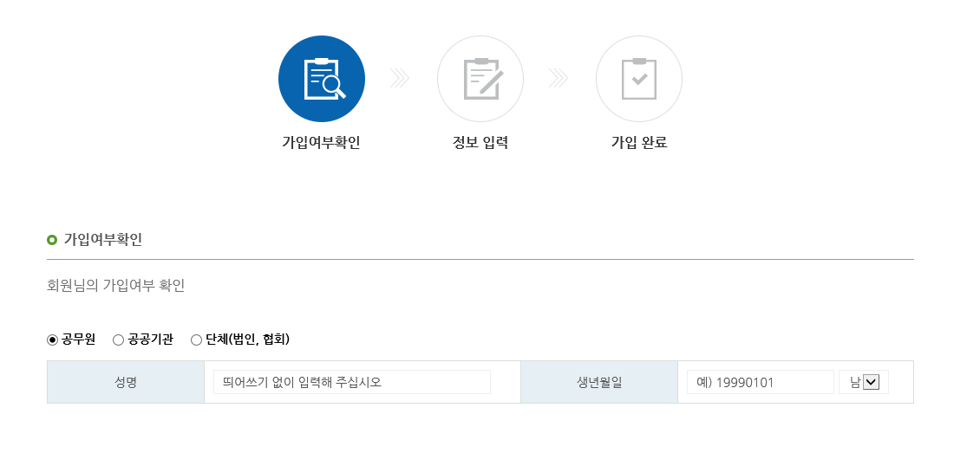

1.1. 회원가입 방법(3/12)
■ 회원가입 화면에서 중복회원 가입 여부 및 실명확인을 위해 ① 부분에 소속을 선택하고 개인정보를 입력합니다.
1
공공기관은 한국농어촌공사, 한국농수산식품유통공사(aT), 농업정책보험금융원 등을 포함합니다.
단체(법인, 협회)는 농협중앙회, 농협은행, 비료협회, 사료협회 등을 포함합니다.

Slide 7
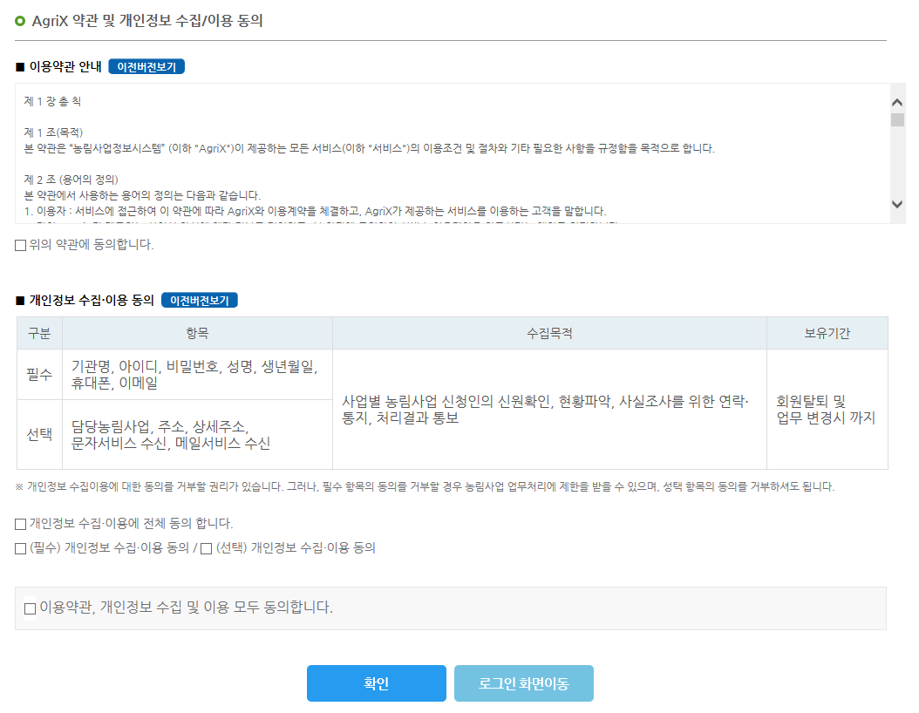
1.1. 회원가입 방법(4/12)
■ “이용약관 안내” 및 “개인정보 수집이용 동의”를 읽고 난 후 동의 버튼(①, ②, ③)에 체크합니다.
■ 모든 항목에 동의를 체크한 후에 “확인” 버튼(④)을 클릭합니다.
1
2
3
4

Slide 8
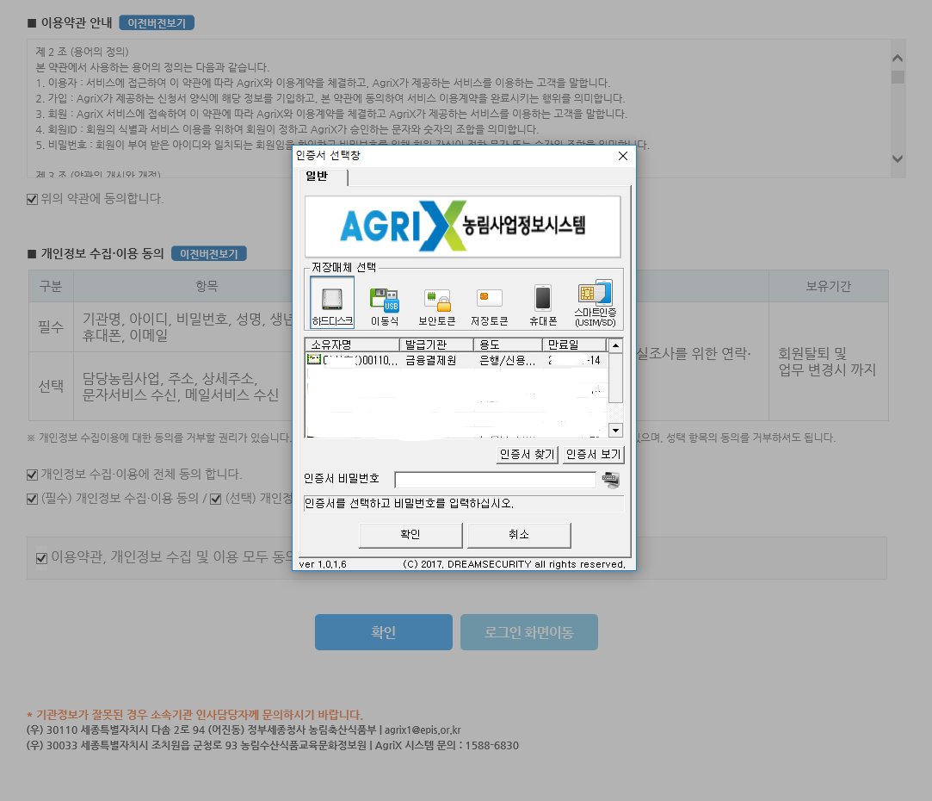
1.1. 회원가입 방법(5/12)
■ “인증서 비밀번호” 란 (①) 에 비밀번호를 입력하고, “확인” 버튼(②)을 클릭합니다.
1
2

Slide 9
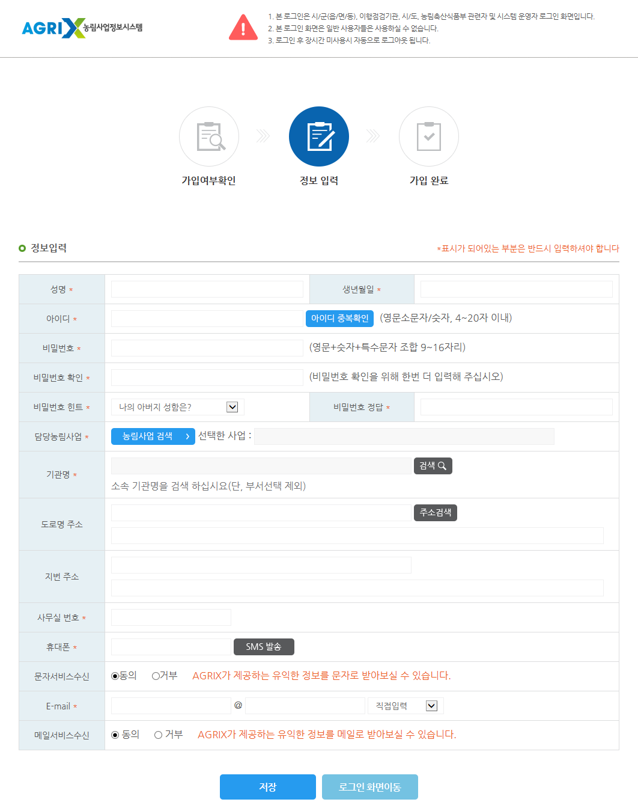
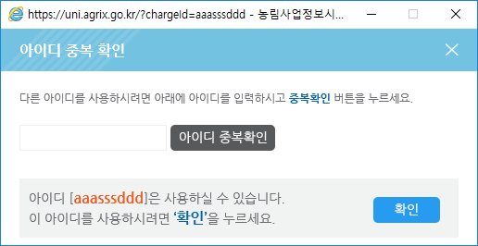
1.1. 회원가입 방법(6/12)
■ “아이디 중복확인” 버튼 (①) 을 클릭하여 아이디 중복확인을 합니다.
■ 사용 가능한 아이디 확인 후 “확인” 버튼 (②) 을 클릭하여 팝업창을 닫습니다.
1
2

Slide 10
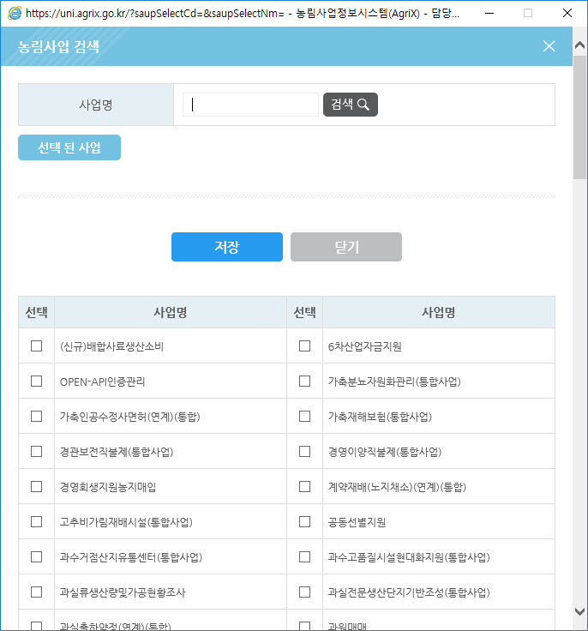
1.1. 회원가입 방법(7/12)
■ “농림사업 검색” 버튼 (①) 을 클릭하여 사업 검색 팝업창을 띄웁니다.
■ 본인 담당 사업 선택 후 “저장” 버튼 (②) 을 클릭하여 팝업창을 닫습니다.
1
2

Slide 11
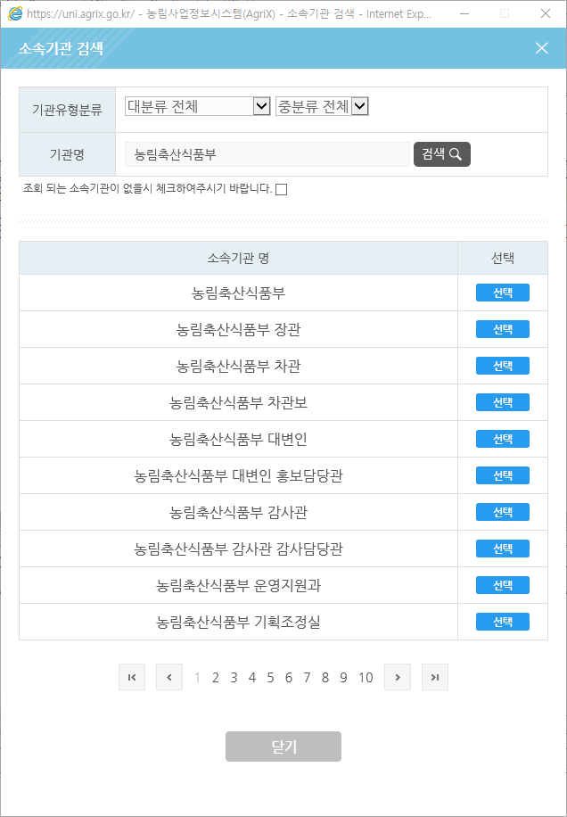
1.1. 회원가입 방법(8/12)
■ 기관명의 “검색” 버튼 (①) 을 클릭하여 소속기관 검색 팝업창을 띄웁니다.
■ 해당 소속기관 명의 “선택” 버튼 (②) 을 클릭하여 팝업창을 닫고, 다음 단계로 이동합니다.
2
1

Slide 12
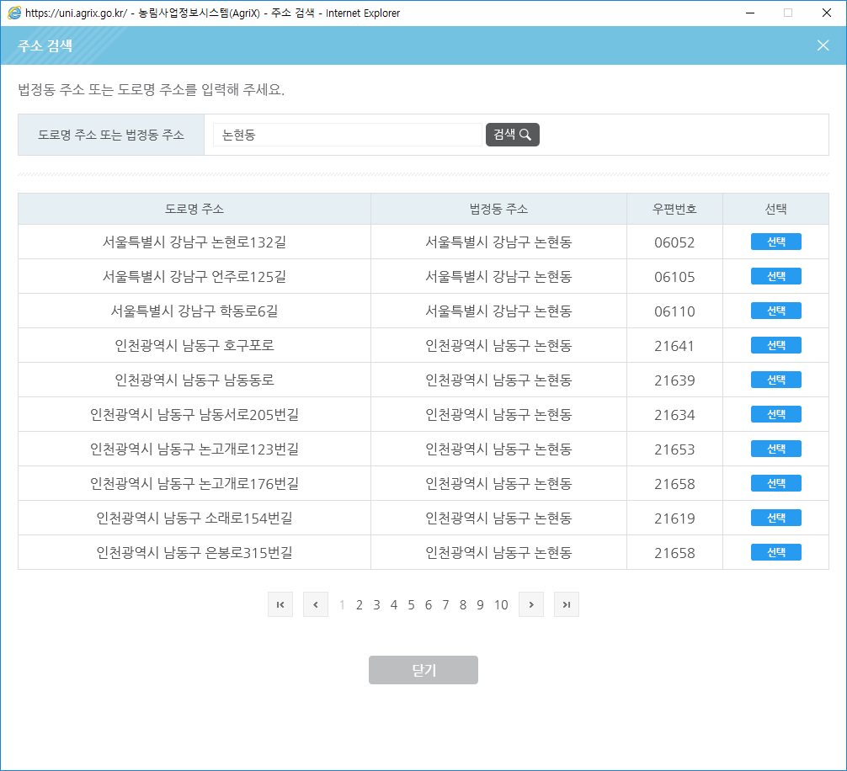
1.1. 회원가입 방법(9/12)
■ “주소 검색” 버튼 (①) 을 클릭하여 주소 검색 팝업창을 띄웁니다.
■ 해당 주소의 “선택” 버튼 (②) 을 클릭하여 팝업창을 닫고, 나머지 주소(③)를 입력합니다.
2
3
1

Slide 13

1.1. 회원가입 방법(10/12)
■ 휴대폰 번호를 입력 후 “SMS 발송” 버튼 (①) 을 클릭하면 (②) 의 화면처럼 인증 타임이 나타나게 되며, 입력한 휴대폰 번호로 발송된 인증 번호를 “입력”란 (③)에 입력 후 “인증” 버튼 (④)을 클릭하여, 인증완료(⑤) 합니다.
5
3
4
2
1

Slide 14
1.1. 회원가입 방법(11/12)
■ 이전 설명과 같이, 필수 또는 선택 입력란(①, ② , ③ , ④ , ⑤ , ⑥ , ⑦ , ⑧ , ⑨ , ⑩ , ⑪ , ⑫ , ⑬ , ⑭ ) 에 입력 또는 선택 후 “저장” (⑮) 버튼을 클릭하여 회원가입을 완료 합니다.
1
2
3
4
5
6
8
7
9
10
11
12
13
14
15

Slide 15
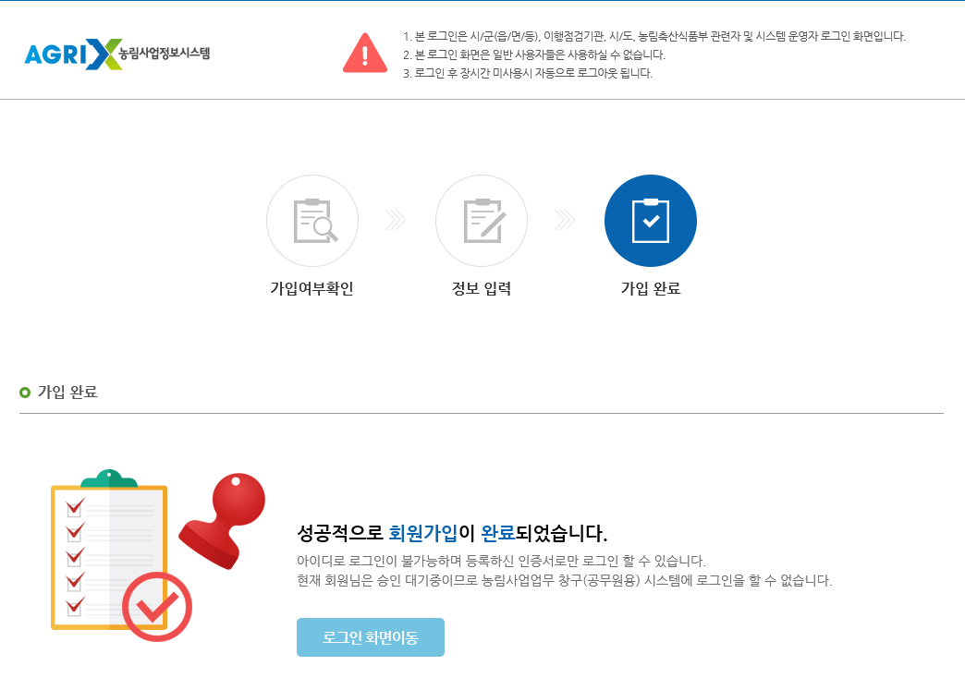
1.1. 회원가입 방법(12/12)
■ 가입완료 화면이 뜨게 되면, “로그인 화면이동” 버튼 (①) 을 클릭하여 로그인 화면으로 이동합니다.
1

Slide 16
1.2. 로그인 및 업무 포털 활용(1/4)
■ 중앙 우측 첫 번째 “인증서 로그인” 아이콘(①)을 클릭합니다.
1

Slide 17
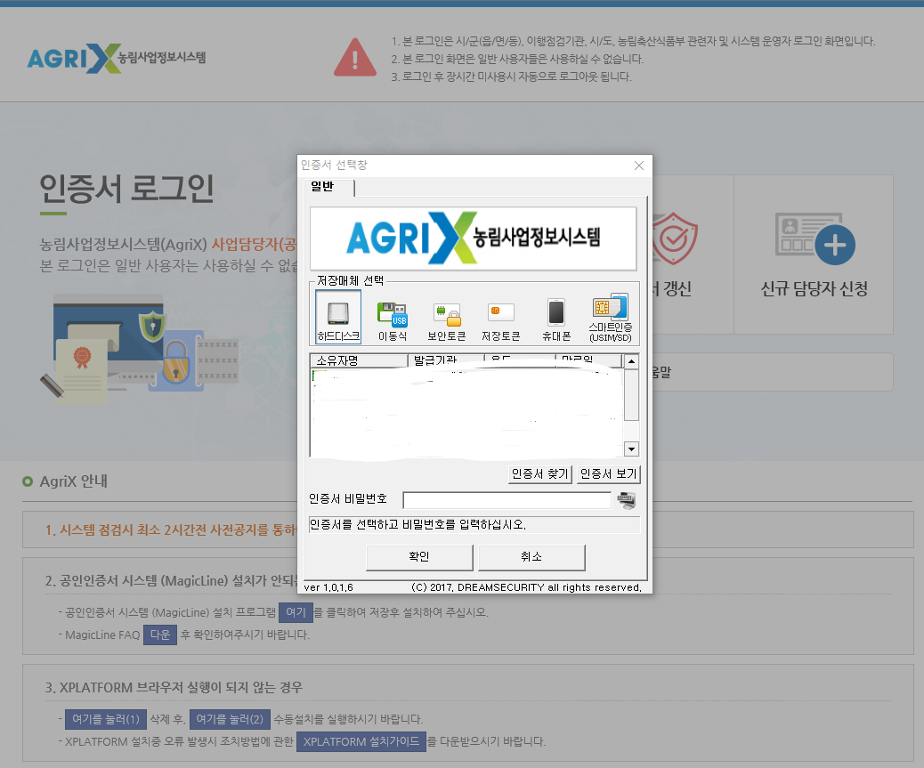
1.2. 로그인 및 업무 포털 활용(2/4)
■ 인증서를 선택하고, 인증서 비밀번호 (①) 입력 후에 확인 버튼을 클릭합니다.
1
2

Slide 18
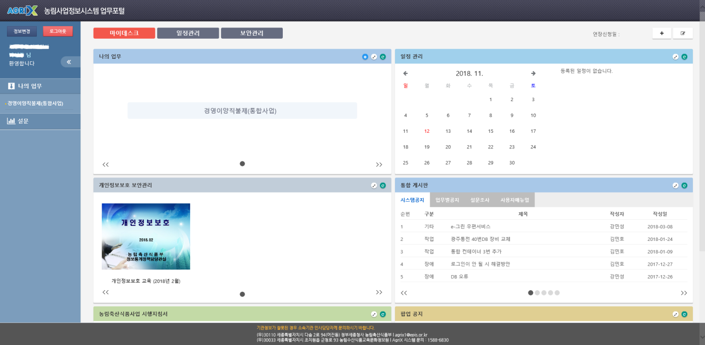
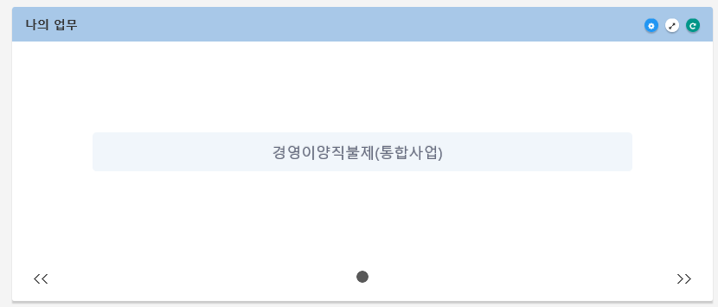
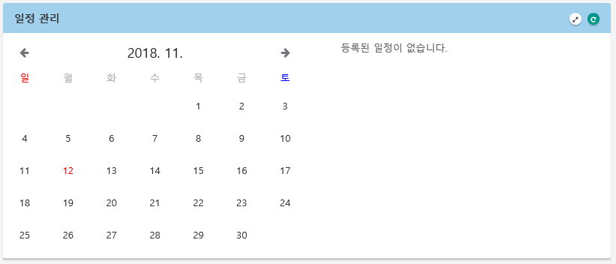
1.2. 로그인 및 업무 포털 활용(3/4)
■ 좌측 상단 [나의 업무] 에 있는 담당 사업 리스트 (①) 를 클릭하여, 해당 사업 시스템으로 이동합니다.
■ 우측 상단 [일정 관리] 에 있는 일정 (②) 을 클릭하여 일정 관리를 등록합니다.
1
2
공동농업경영체관리

Slide 19
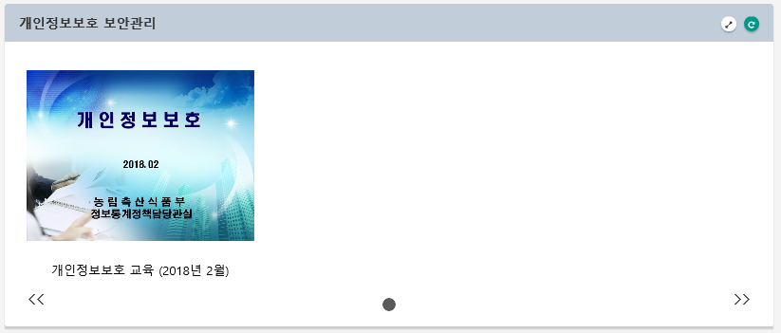
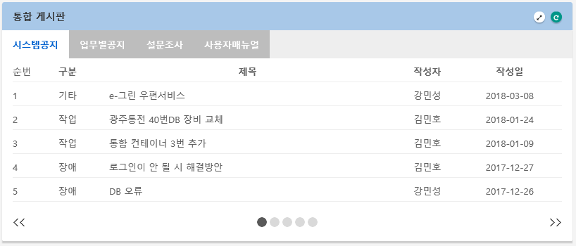
1.2. 로그인 및 업무 포털 활용(4/4)
■ 좌측 하단 [개인정보보호 보안관리] 에 있는 보안교육 관련 파일(①) 을 클릭하여, 보안 교육을 수행합니다.
■ 우측 하단 [통합 게시판] 에서는 시스템공지/업무별공지/설문조사/사용자메뉴얼 등을 확인 합니다.
1

Slide 20
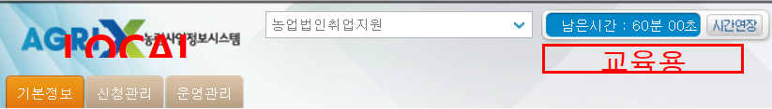
1.3. 농업법인취업지원 사업 접근 방법
■좌측 상단 AGRIX로고 옆 선택란에서 농업법인취업지원 클릭!

Slide 21
농림사업정보시스템
제2장
단계별 업무 절차

Slide 22
2. 업무 절차 한눈에 보기
■ 사용자 인증
■ 인턴신청서 조회 및 작성
인턴
2.1
사용자 인증
정보제공동의서
모바일인증
2.2
인턴신청서
인턴신청서 작성

Slide 23
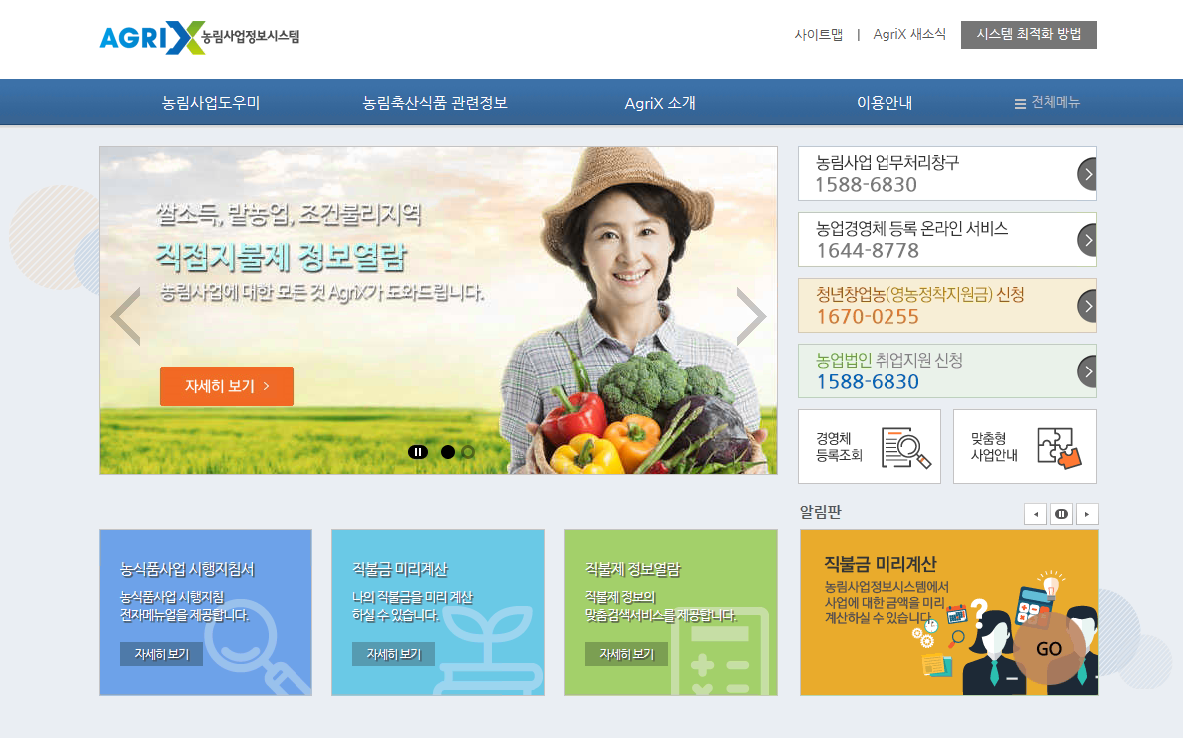
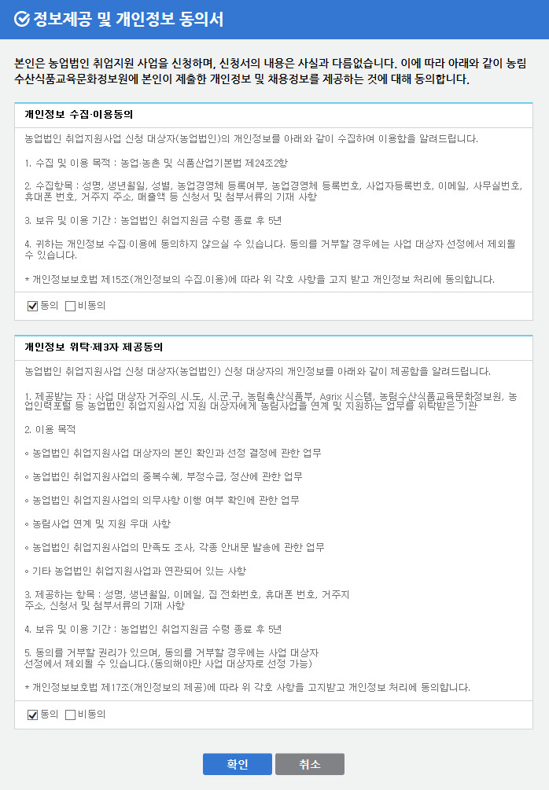
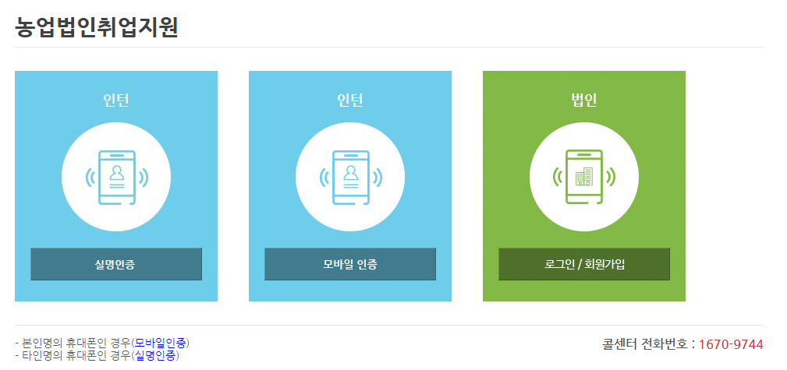
2.1 사용자인증 – 정보제공동의서
1
3
2
Agrix 홈페이지에서 농업법인취업지원 배너를 클릭하면 ‘인턴 모바일 인증’과 ‘법인 모바일 인증’ 새창이 호출됩니다.
본인명의 휴대폰인 ‘모바일 인증’을 타인명의 휴대폰인 경우 ‘실명인증＇을 클릭합니다.
정보제공 동의서 팝업 창이 호출되면, 정보제공 동의에 체크 후 확인 버튼을 클릭하면 사용자 인증 화면으로 이동합니다.

Slide 24
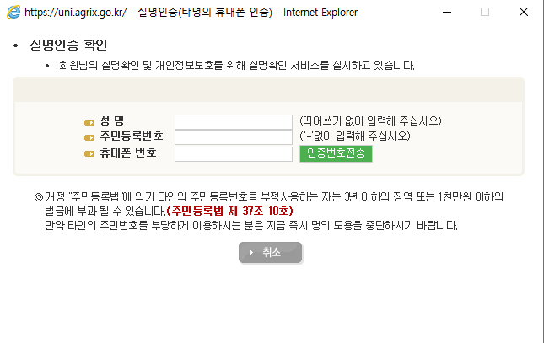
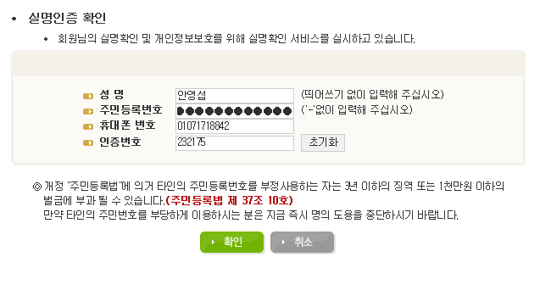
2.1 사용자인증 – 실명인증
2
1
성명, 주민번호, 휴대폰번호를 입력 후 인증번호 전송 버튼을 클릭합니다.
입력한 휴대폰 번호로 전송된 인증번호를 입력 후 확인 버튼을 클릭합니다.
인증번호를 입력 후 확인 버튼을 클릭하면 인증이 완료 되고 인턴신청서 작성 팝업 창이 호출됩니다.

Slide 25
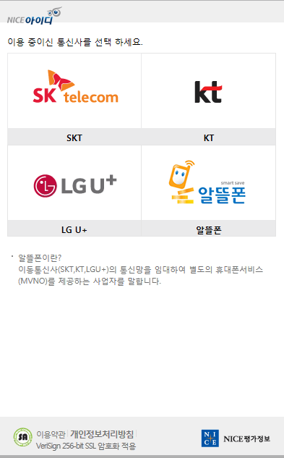
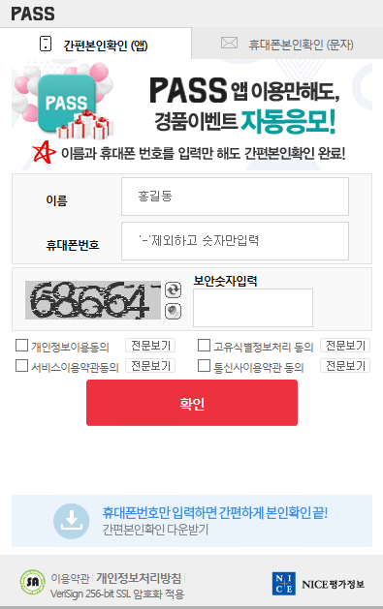
2.1 사용자인증 – 모바일인증
2
1
사용자 본인의 모바일 통신사를 선택하면 개인정보 입력 창이 호출됩니다.
개인정보를 입력 후 확인 버튼을 클릭하면 인증이 완료 되고 인턴신청서 작성 팝업 창이 호출됩니다.

Slide 26
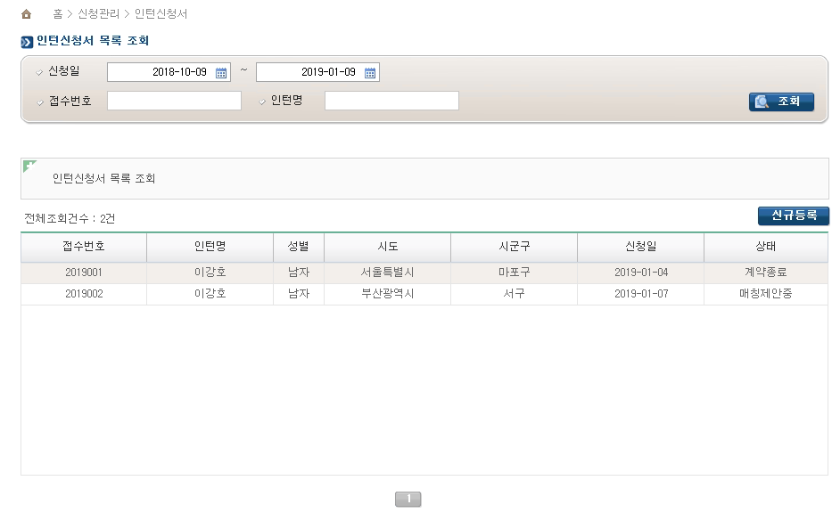
2.2 인턴신청서 – 인턴신청서 목록 조회
1
3
2
4
검색조건 선택 또는 입력 후 조회 버튼을 클릭하면 해당 인턴의 신청서 리스트가 조회됩니다.
신규등록 버튼을 클릭하면 인턴신청서 작성 화면으로 이동합니다.
조회된 데이터의 행을 더블 클릭하면 상세 정보를 확인 할 수 있는 화면으로 이동합니다.
상태값
승인 : 인턴신청서 승인상태
매칭제안중 : 인턴신청서를 농업법인에 매칭제안중인 상태
인턴취소 : 채용전 인턴신청서 취소상태
청년포기 : 채용후 신청자가 포기한 상태
매칭완료 : 농업법인과 매칭완료된 상태
계약종료 : 농업법인과 매칭후 계약이 종료된 상태
승인대기 : 인턴신청서가 승인되기 이전상태

Slide 27
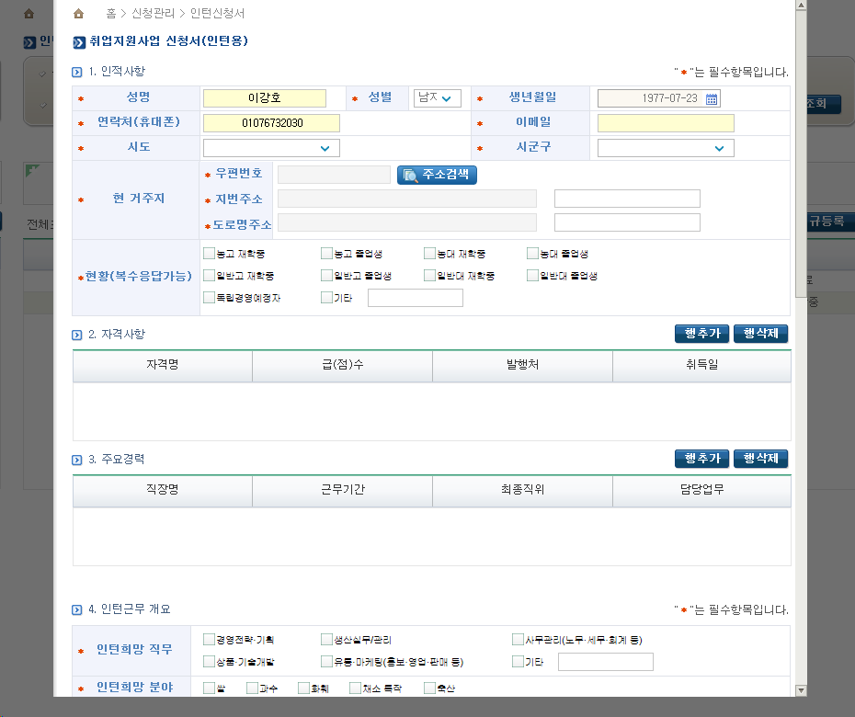
2.2 인턴신청서 – 인턴신청서 작성(1/2)
1
1
2
3
성명, 성별, 생년월일, 연락처(휴대폰)은 모바일 인증시 인증받은 개인정보로 자동입력 되며 수정이 안됩니다.
행 추가 버튼을 클릭하면 자격사항을 입력할 수 있는 행이 추가되고 삭제 버튼을 클릭하면 추가된 행이 삭제됩니다.
행 추가 버튼을 클릭하면 주요경력을 입력할 수 있는 행이 추가되고 삭제 버튼을 클릭하면 추가된 행이 삭제됩니다.
* 표시는 필수 입력사항입니다.

Slide 28
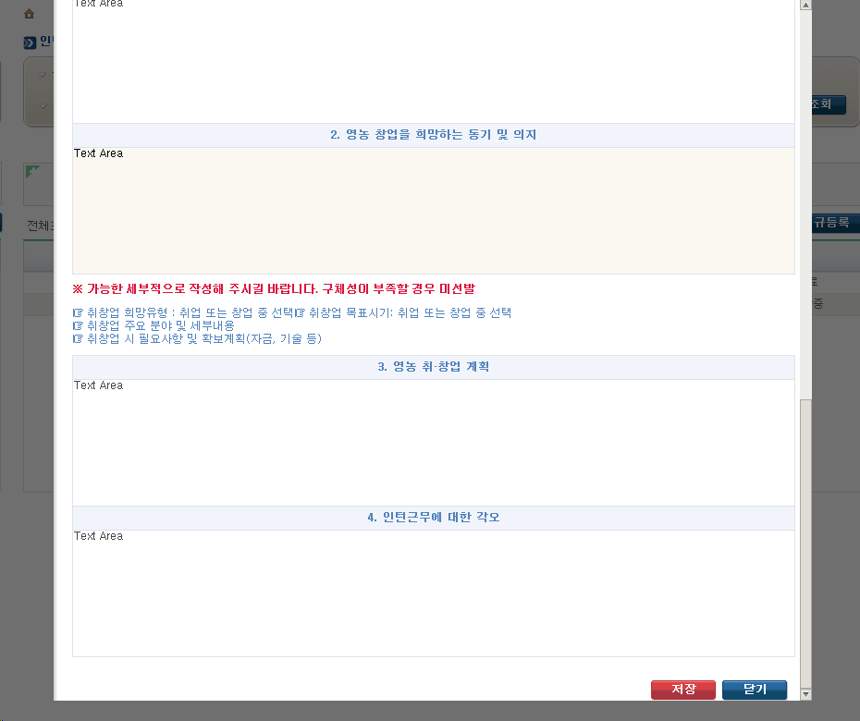
2.2 인턴신청서 – 인턴신청서 작성(2/2)
1
저장 버튼을 클릭하면 인턴신청서가 등록됩니다.

Slide 29
농림사업정보시스템
제3장
주요 질문 및 답변

Slide 30
농림사업정보시스템
제4장
시스템 오류 대응법

Slide 31
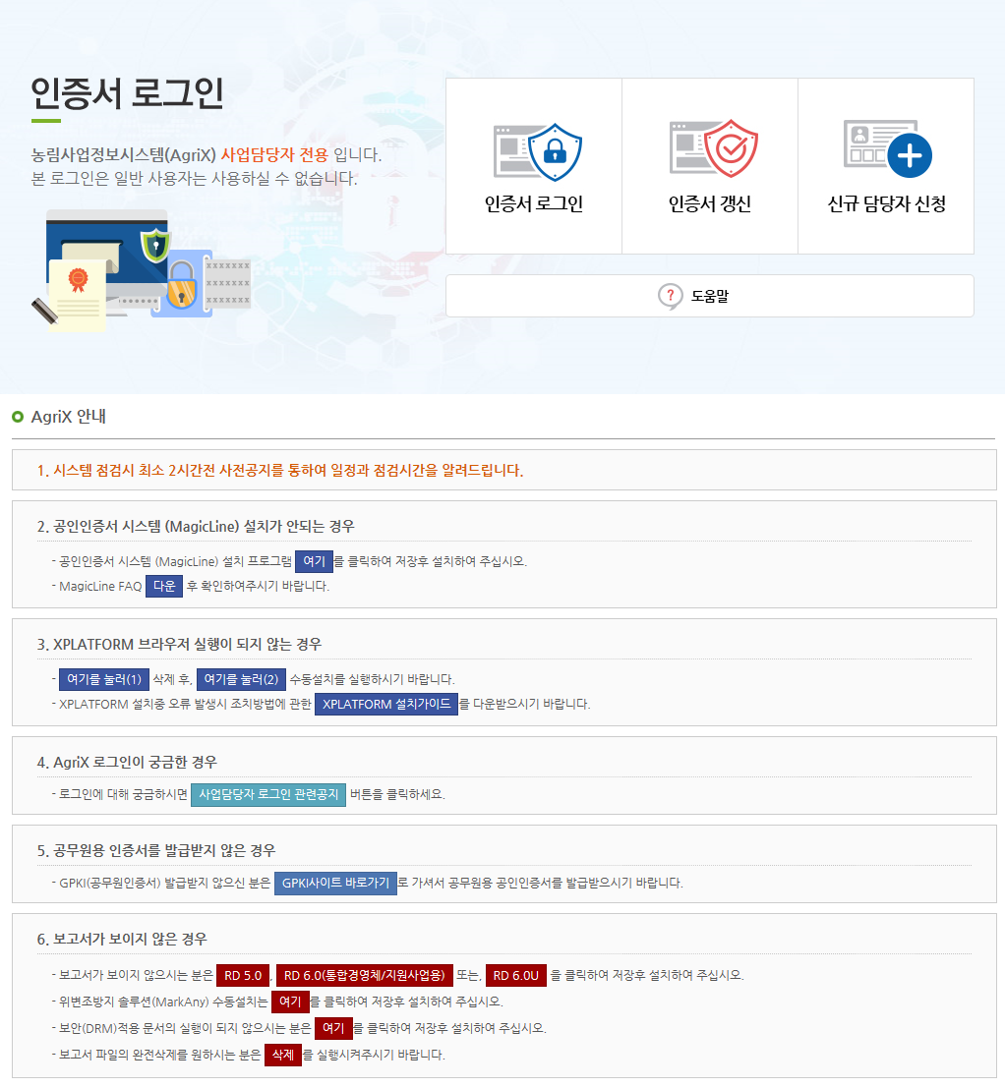
4.1. 레포트가 오류가 나요(1/3)
■ 레포트뷰어의 설치가 안되는경우 “6. 보고서가 보이지 않은 경우” 항목 “RD 5.0” 버튼 (①), “RD 6.0(통합경영체/지원사업용)” 버튼 (②), “RD 6.0U” 버튼 (③)을 순차적으로 설치를 진행 하신 후 다시 한번 보고서를 실행시킵니다.
1
2
3

Slide 32
4.1. 레포트가 오류가 나요(2/3)
■ 보안문서를 실행하실 경우 “6. 보고서가 보이지 않은 경우” 항목 2번째 라인 “여기” 버튼(①) 과 3번째 라인 “여기” 버튼 (②) 을 눌러 순차적으로 설치를 진행 한 후 다시 한번 보고서를 실행시킵니다.
1
2

Slide 33
4.1. 레포트가 오류가 나요(3/3)
■ 레포트뷰어의 완전삭제를 원하시는 경우 “6. 보고서가 보이지 않은 경우” 항목 4번째 라인의 “삭제” 버튼 (①) 을 눌러 실행 시켜주시기 바랍니다.
1

Slide 34
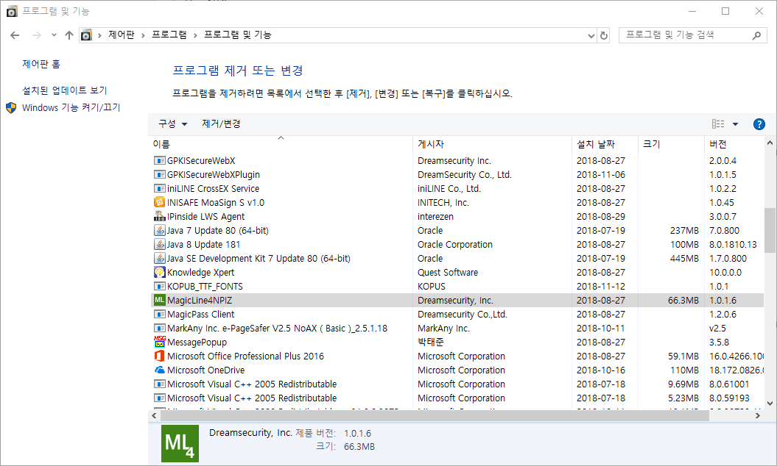
4.2. 인증서 로그인이 안돼요(1/2)
■ 제어판 -> 프로그램 및 기능에 들어가셔서 설치된 “MagicLine4NPIZ” 프로그램(①) 을 삭제합니다
1

Slide 35
4.2. 인증서 로그인이 안돼요(2/2)
■ 삭제 완료 후 “2.공인인증서 시스템 (MagicLine) 설치가 안되는 경우” 항목 첫번째 라인의 “여기” 버튼 (①) 을 클릭하여 매직라인을 설치하신 후 다시 로그인을 하시면 됩니다
1

Slide 36
